Slide 1
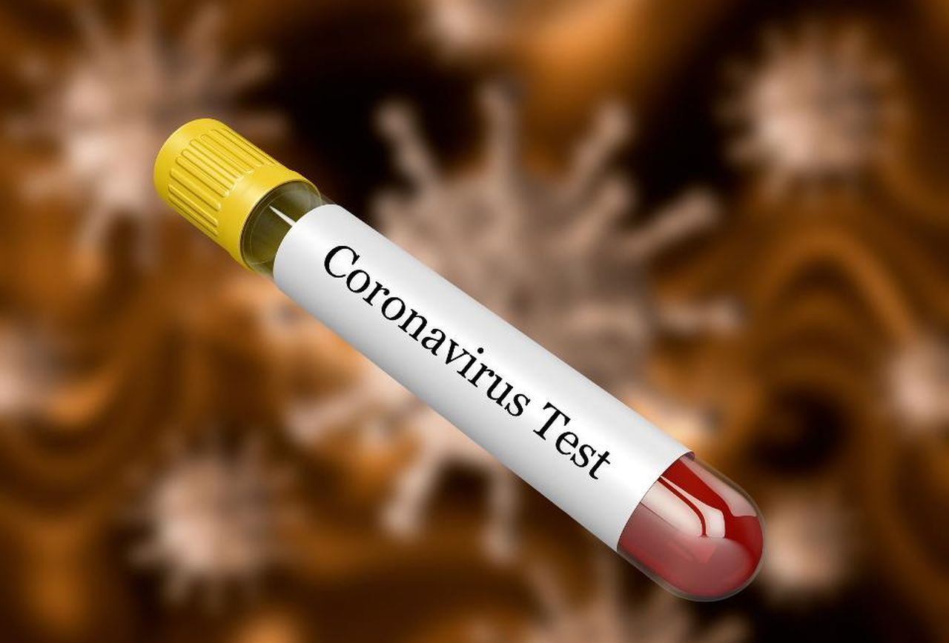
আজকের বিষয়
করোনা ভাইরাস

Slide 2
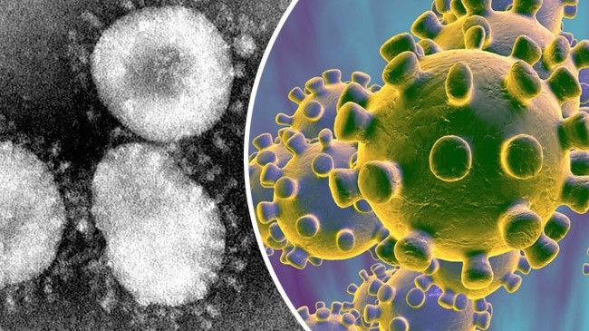
করোনা ভাইরাস কি?
১৯৬০ সালে প্রথম করোনা ভাইরাস সনাক্ত করা হয়। বিভিন্ন ধরনের করোনা ভাইরাসের মধ্যে মানুষে সংক্রমিত হয় সাতটি ভাইরাস। এই ভাইরাস বিভিন্ন প্রাণী থেকে মানুষে সংক্রমিত হয় কিন্ত এখন পর্যন্ত সংক্রমণের নির্দিষ্ট উৎস বের করা সম্ভব হয়নি। আক্রান্ত ব্যক্তিদের মধ্যে জ্বর, কাশি ও মারাত্মক শ্বাসকষ্ট দেখা দেয়। এই ভাইরাসে আক্রান্ত হলে কিডনি বিকল হয়ে মৃত্যু পর্যন্ত হতে পারে।

Slide 4
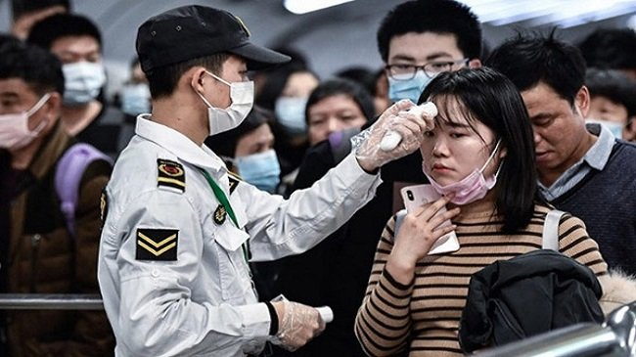
করোনা ভাইরাসে আক্রান্ত হলে কীভাবে বুঝবেন?
আসুন জেনে নেওয়া যাক এ ভাইরাসের লক্ষণ এবং আক্রান্ত হলে করণীয়-
বিশ্ব স্বাস্থ্য সংস্থার তথ্য অনুযায়ী করোনা ভাইরাস জুনোটিক। অর্থাত্‍ এই ভাইরাস পশুর দেহ থেকে মানুষের শরীরে ছড়িয়ে পড়ে। তবে সম্প্রতি এই ভাইরাস সিফুড খাওয়ার ফলেই ছড়িয়ে পড়ে বলে মনে করা হচ্ছে। এখন আক্রান্ত মানুষের শরীর থেকেও অন্য মানুষের শরীরে এই ভাইরাস ছড়িয়ে পড়ছে। আক্রান্ত ব্যক্তির হাঁচি-কাশির সংস্পর্শে এলে বা তার সঙ্গে হাত মেলালেও করোনা ভাইরাস শরীরে বাসা বাঁধতে পারে।

Slide 6
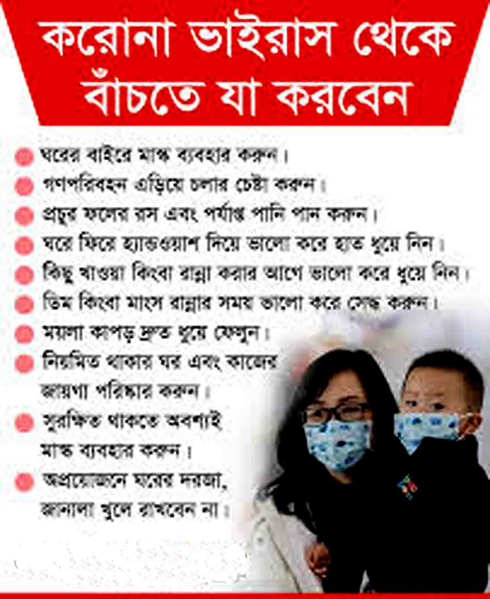
এক্ষেত্রে চারটি ব্যবস্থার পরামর্শ দেয়া হয়েছে-
১. আক্রান্ত ব্যক্তি থেকে কমপক্ষে দুই হাত দূরে থাকতে হবে।
২. বার বার প্রয়োজন মতো সাবান পানি দিয়ে হাত ধুতে হবে। বিশেষ করে আক্রান্ত ব্যক্তির সংস্পর্শে এলে বা ভাইরাস ছড়িয়েছে এমন এলাকা ভ্রমণ করলে এই সতর্কতা নিতে হবে।
৩. জীবিত ও মৃত গবাদি পশু/ বন্য প্রাণী থেকে দূরে থাকতে হবে।
৪. ভ্রমণকারী আক্রান্ত হলে হাঁচি/কাশির সময় দূরত্ব বজায় রাখা, মুখ ঢেকে হাঁচি/কাশি দেয়া ও যেখানে সেখানে থুথু না ফেলা।

Slide 7
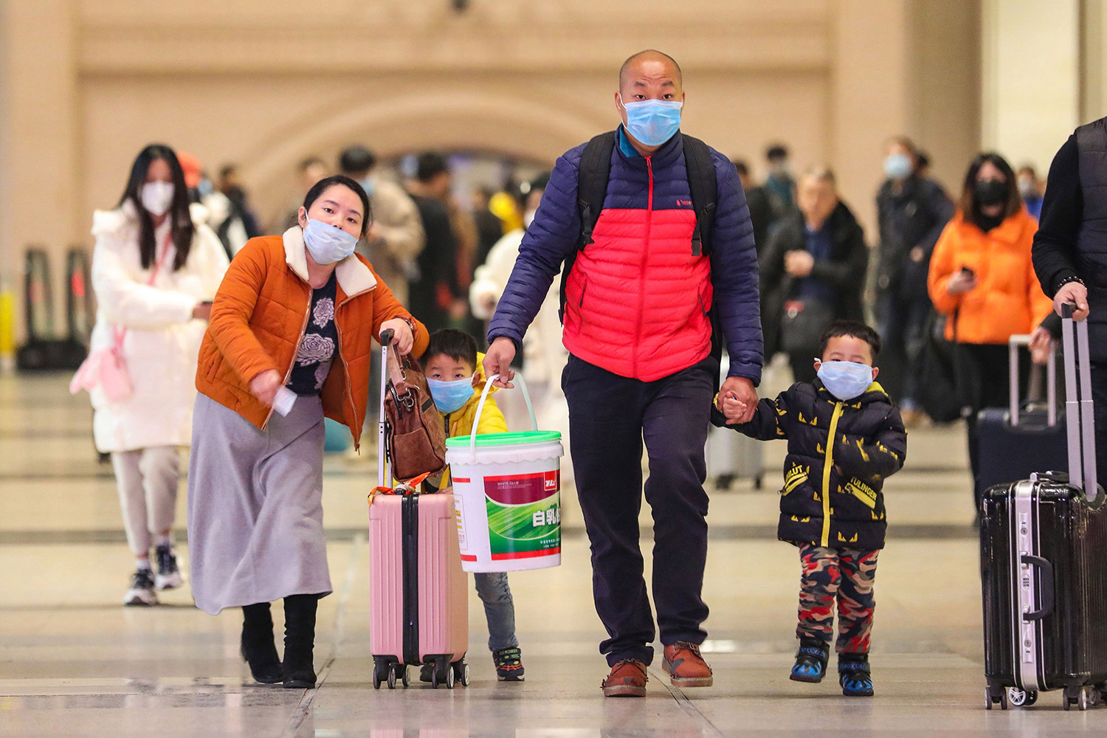
ভাল থাকুন
সুস্থ্য থাকুন

